Slide 1
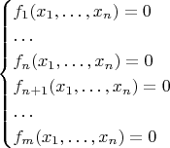
Решение систем нелинейных уравнений

Slide 2
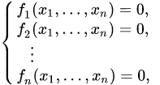
Постановка задачи
Пусть для вычисления неизвестных x₁, x₂,.., x_{n} требуется решить систему n нелинейных уравнений:

Slide 3
В векторной форме нелинейную систему можно записать как:
F(x) = 0, где
Требуется найти такой вектор
который при подстановке в систему обращает каждое уравнение в верное числовое равенство.

Slide 4
Для решения систем нелинейных уравнений обычно используются итерационные методы, например,
- метод простой итерации,
- метод Зейделя,
- метод Ньютона.

Slide 5
Замечания
1. Проблема решения нелинейной системы возникает при решении многих прикладных задач, например,
поиска безусловного экстремума функций многих переменных с помощью необходимых условий,
при применении неявных методов интегрирования обыкновенных дифференциальных уравнений и т.д.

Slide 6
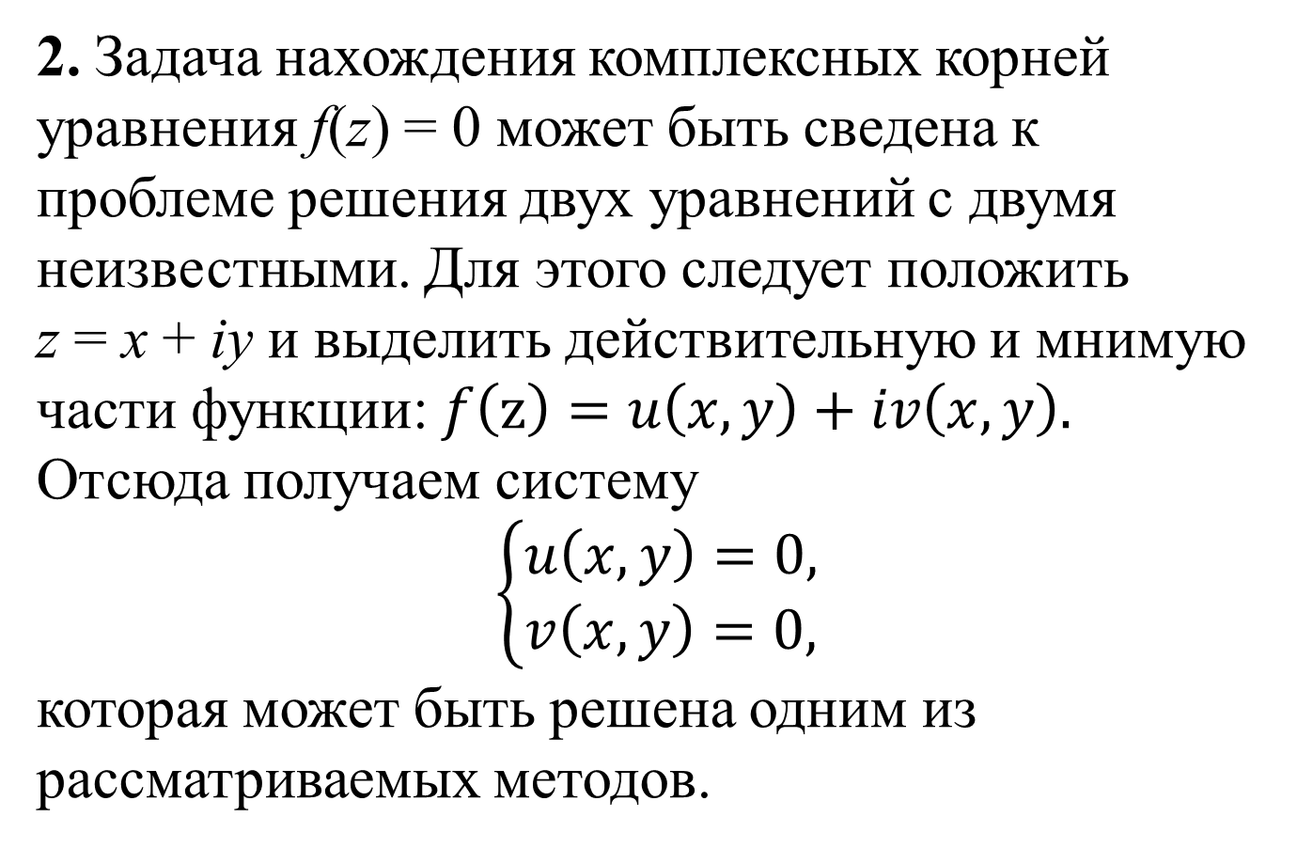
2. Задача нахождения комплексных корней уравнения f(z) = 0 может быть сведена к проблеме решения двух уравнений с двумя неизвестными. Для этого следует положить z = x + iy и выделить действительную и мнимую части функции: $f\left(z\right)=u\left(x, y\right)+iv\left(x, y\right).$
Отсюда получаем систему
$$\left\{\begin{matrix}u\left(x, y\right)=0, \\ v\left(x, y\right)=0,\end{matrix}\right.$$
которая может быть решена одним из рассматриваемых методов.

Slide 7
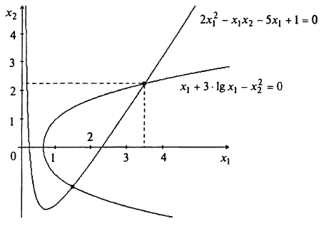

3. Для всех рассматриваемых далее методов требуется находить начальное приближение x⁽⁰⁾. В случае n = 2 это можно сделать графически, определив координаты точки пересечения кривых, описываемых уравнениями
Пример:

Slide 8
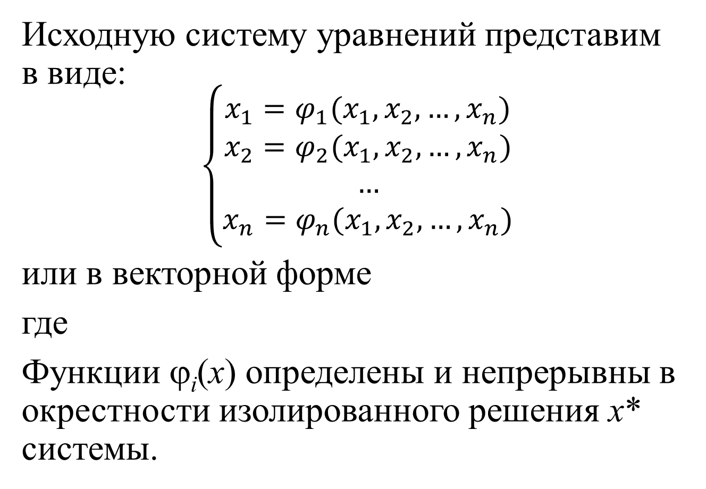
Исходную систему уравнений представим в виде:
$$\left\{\begin{aligned}x_{1}=φ_{1}(x_{1},x_{2},…,x_{n}) \\ x_{2}=φ_{2}(x_{1},x_{2},…,x_{n}) \\ … \\ x_{n}=φ_{n}(x_{1},x_{2},…,x_{n})\end{aligned}\right.$$
или в векторной форме
где
Функции ϕ_{i}(x) определены и непрерывны в окрестности изолированного решения x* системы.

Slide 9
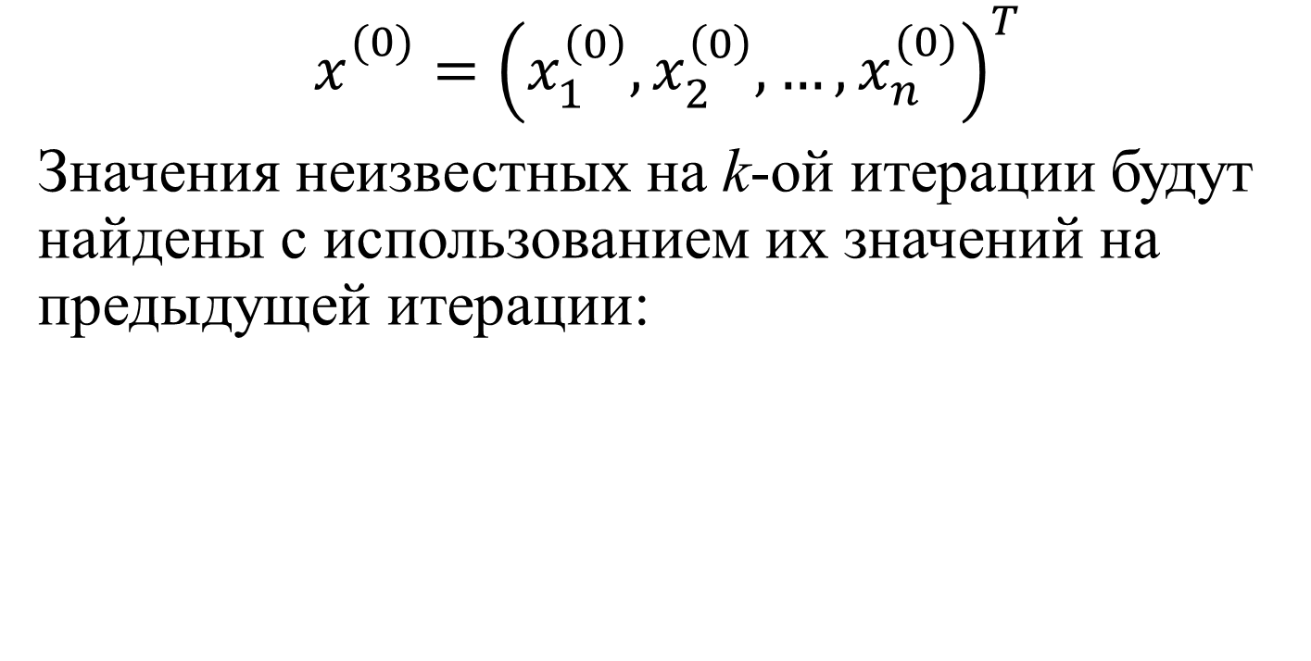
Метод простых итераций
$$x_{}^{(0)}={\left(x_{1}^{\left(0\right)},x_{2}^{\left(0\right)},…,x_{n}^{(0)}\right)}^{T}$$
Значения неизвестных на k-ой итерации будут найдены с использованием их значений на предыдущей итерации:
$$x_{i}^{(k)}=φ_{i}\left(x_{1}^{\left(k−1\right)},x_{2}^{\left(k−1\right)},…,x_{n}^{\left(k−1\right)}\right), i=1,2,…,n$$

Slide 10


Теорема (о достаточном условии сходимости метода простых итераций)
Пусть функции ϕ_{i}(x) и ϕ_{i}'(x), i = 1…n, непрерывны в области G, причём выполнено неравенство (где q — некоторая постоянная)
Если последовательные приближения x^{(k+1)} = Φ(x^{(k)}), k = 0,1,2… не выходят из области G, то процесс последовательных приближений сходится:
и вектор x* является в области G единственным решением системы.

Slide 11

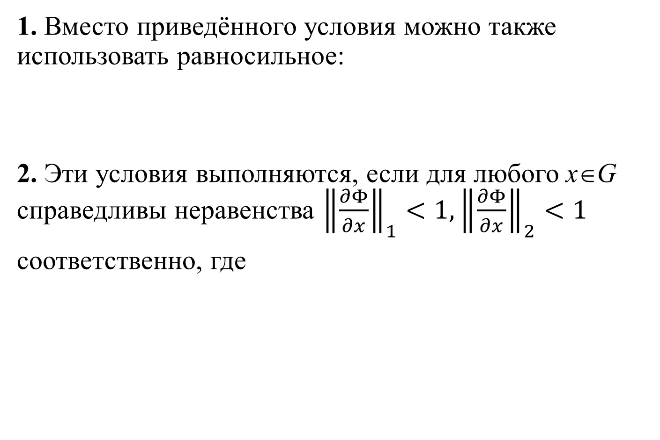

Замечания
1. Вместо приведённого условия можно также использовать равносильное:
2. Эти условия выполняются, если для любого x∈G справедливы неравенства ${\left\|\frac{∂Φ}{∂x}\right\|}_{1}<1,{\left\|\frac{∂Φ}{∂x}\right\|}_{2}<1$
соответственно, где
$$\frac{∂Φ}{∂x}=\left(\begin{matrix}\frac{∂φ_{1}(x)}{∂x_{1}} & … & \frac{∂φ_{1}(x)}{∂x_{n}} \\ ⋮ & ⋱ & ⋮ \\ \frac{∂φ_{n}(x)}{∂x_{1}} & … & \frac{∂φ_{n}(x)}{∂x_{n}}\end{matrix}\right)$$

Slide 12

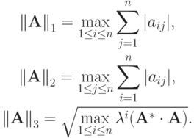
Справочная информация
Нормы матриц

Slide 13
Пример
Найти корни нелинейной системы уравнений, расположенные в первом квадранте, методом простых итераций с точностью ε = 0,001.
1) Преобразуем систему так, чтобы выполнялось условие сходимости:
2) Для выбора начального приближения найдём координаты точек пересечения кривых, соответствующих первому и второму уравнениям

Slide 14
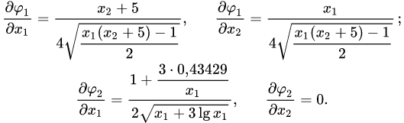
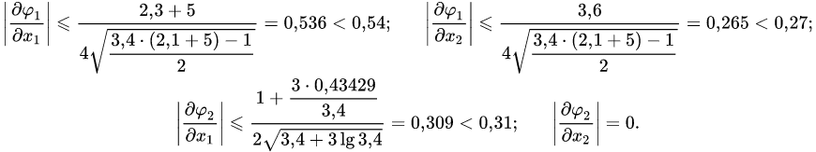
3) Найдём частные производные:
4) Проверим выполнение условий сходимости. Будем рассматривать окрестность найденной точки x⁽⁰⁾

Slide 15
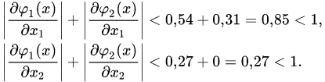
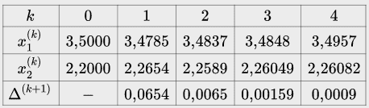
Считаем норму:
5) Выполним расчёты по формулам

Slide 16
Метод Зейделя
Этот метод является модификацией метода простых итераций, где после задания начального приближения x⁽⁰⁾ вместо параллельного итерирования производится последовательное итерирование, причём на каждой итерации в каждое последующее уравнение подставляются значения неизвестных, полученных из предыдущих уравнений.

Slide 17

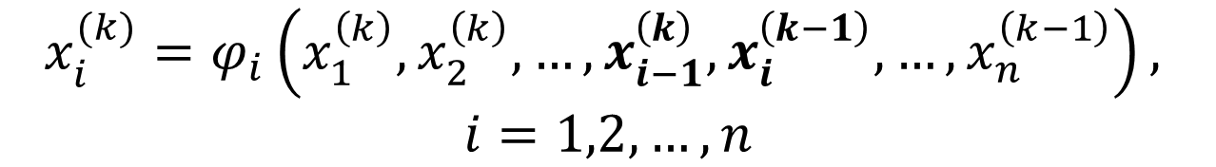
Значение находится из i-го уравнения системы с использованием уже вычисленных на текущей итерации значений неизвестных:
$$x_{i}^{(k)}=φ_{i}\left(x_{1}^{\left(k\right)},x_{2}^{\left(k\right)},…,x_{i−1}^{\left(k\right)},x_{i}^{\left(k−1\right)},…,x_{n}^{\left(k−1\right)}\right),$$
$$i=1,2,…,n$$

Slide 18
Метод Ньютона
Формула для нахождения решения системы нелинейных уравнений является естественным обобщением формулы для решения одного уравнения:

Slide 19
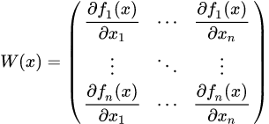
Для системы формула имеет вид
где - матрица Якоби

Slide 20

Так как процесс вычисления обратной матрицы является трудоёмким, преобразуем следующим образом:
- поправка к текущему приближению
В результате получена система линейных алгебраических уравнений относительно поправки
После её определения вычисляется следующее приближение:

Slide 21

Алгоритм метода Ньютона для решения нелинейных систем
Задать начальное приближение x⁽⁰⁾ и малое положительное число ε (точность). Положить k = 0.
Решить систему линейных алгебраических уравнений относительно поправки
Вычислить следующее приближение:
Если процесс закончить и положить
Иначе – положить k = k + 1 и перейти к пункту 2.

Slide 22
Достаточные условия сходимости метода Ньютона для нелинейных систем
Теорема (о достаточных условиях сходимости метода Ньютона). Пусть функция F(x) непрерывно дифференцируема в открытом выпуклом множестве G ⊂ R^{n}. Предположим, что существуют x* ∈ R^{n} и r, β > 0, такие, что N(x*,r) ⊂ G, F(x*) = 0, и существует W⁻¹(x*), причём
и W(x) непрерывна по Липшицу.
Тогда существует ε > 0 такое, что для всех x⁽⁰⁾ ∈N(x*, ε) последовательность x⁽¹⁾, x⁽²⁾,…, порождаемая формулой метода Ньютона, сходится к x* и удовлетворяет неравенству

Slide 23
В теореме использованы следующие обозначения:
N(x, r) – открытая окрестность радиуса r с центром в точке х:
Говорят, что функция W(x) непрерывна по Липшицу, если существует такое γ ∈ R^{n}
γ называют константой Липшица.

Slide 24
Замечания
Теорема говорит о локальной квадратичной сходимости метода Ньютона.
К недостаткам метода Ньютона следует отнести:
– необходимость задавать достаточно хорошее начальное приближение;
– отсутствие глобальной сходимости для многих задач;
– необходимость вычисления матрицы Якоби на каждой итерации;
– необходимость решения на каждой итерации системы линейных уравнений, которая может быть плохо обусловленной.
Достоинством метода является квадратичная сходимость из хорошего начального приближения при условии невырожденности матрицы Якоби.

Slide 25

Пример.
Найти корни нелинейной системы, расположенные в первом квадранте, с точностью ε = 10⁻⁵.
Решение.
Значения координат начального приближения

Slide 26
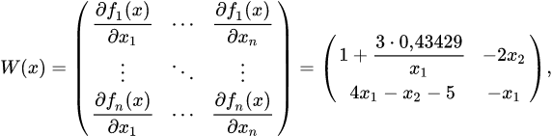




Составляем матрицу Якоби:
Находим W(x⁽⁰⁾):
2) Составляем систему

Slide 27



Получили линейную систему относительно поправки.
Решать её можно любым методом.
3) Вычислим

Slide 28


4) Проверяем условие остановки итерационного процесса:
Снова составляем систему:
x⁽²⁾ = x⁽¹⁾ + Δx⁽¹⁾ =

Slide 29
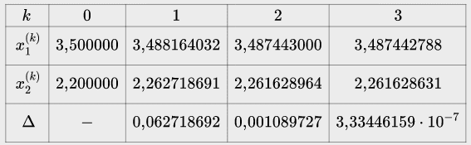
Для сравнения: по методу простых итераций точность ε = 0,001 достигается за четыре итерации, а методом Ньютона точность ε = 10⁻⁵ достигнута всего за три приближения.

Slide 30
Упрощённый метод Ньютона для нелинейных систем
В этом методе, в отличие от метода Ньютона, обратная матрица ищется только один раз в начальной точке x⁽⁰⁾
Очевидно, сходимость упрощённого метода Ньютона в общем случае хуже по сравнению со сходимостью классического метода Ньютона для систем.

Slide 31

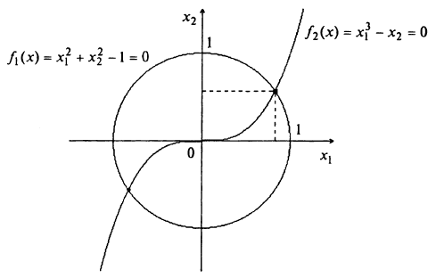
Пример.
Найти положительное решение системы упрощённым методом Ньютона с точностью ε = 10⁻⁴.
Решение.
1) Выберем начальное приближение.

Slide 32

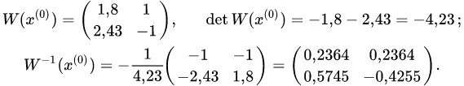
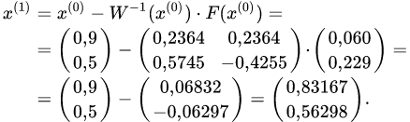

Slide 33
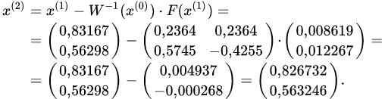
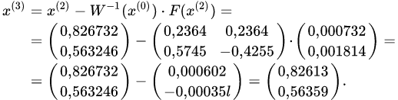

Slide 34
